Slide 1

ỦY BAN NHÂN DÂN QUẬN LONG BIÊN
TRƯỜNG MN HOA SỮA
Lĩnh vực phát triển nhận thức
Đề tài: Nhận biết phân biệt quả cam, quả chuối
Lứa tuổi: 24-36 tháng

Slide 2
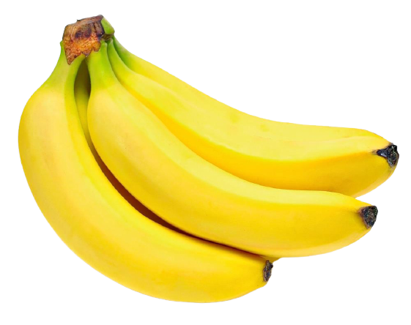
Quả gì đây?

Slide 3
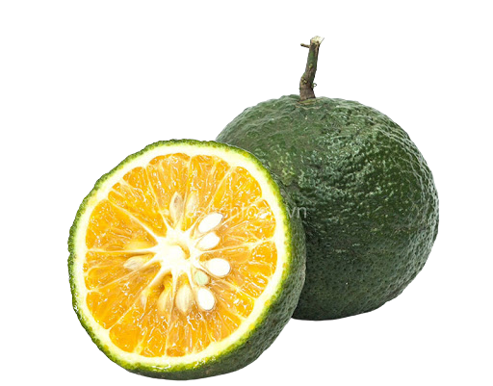
Đây là quả gì?

Slide 4













Thi xem ai nhanh
Hổ
Ếch
Sư tử
Voi
Ngựa
Gấu
Chim
Thỏ
Quay

Slide 5

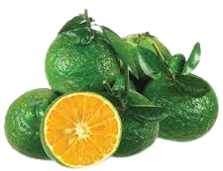
Quả gì màu xanh ?
Quay lại

Slide 6
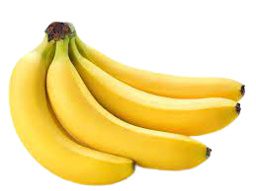
Quả gì màu vàng ?
Quay lại

Slide 7
Quả chuối màu gì?
Quay lại

Slide 8
Quả cam màu gì?
Quay lại

